Slide 1
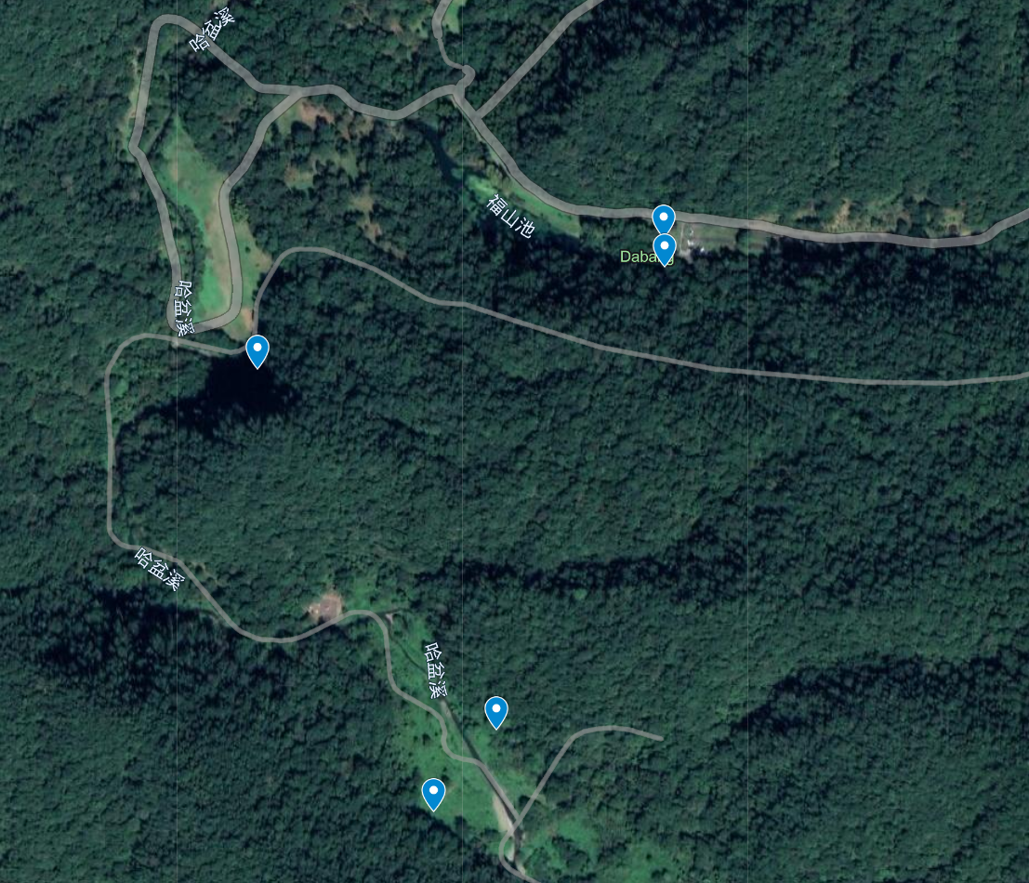
福山植物園解說站
MT設備總電源開關箱110V
MT設備電源中繼開關箱110V(含4G路由器)
MT設備電源中繼電池櫃110V(現在只有中繼功能沒電池)
MT設備FRP箱
(延長線末端，網路末端，MT主機)

